Slide 1
机器学习算法、工具与流程概述
王鹏

Slide 2
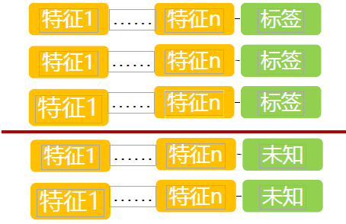


机器学习是什么
机器学习研究的是计算机怎样模拟人类的学习行为，以获取新的只是或技能，并重新组织已有的知识结构使之不断改善自身。简单一点说，就是计算机从数据中学习出规律和模式，以应用在新数据上做预测的任务。
训练
预测

Slide 3
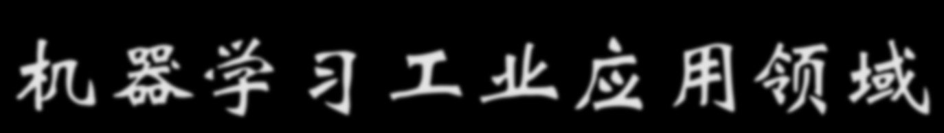


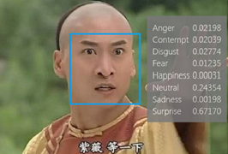

机器学习工业应用领域
经济相关：股市、房价等
能源相关：产能预测、分配与合理利用
NLP相关：检索、分类、主题、相似度
互联网用户行为：CTR预测
销量预测：电商、连锁店、超市…
深度学习应用：图像内容理解
推荐系统相关：电商推荐
其他预测：气候、社交网络分析

Slide 4
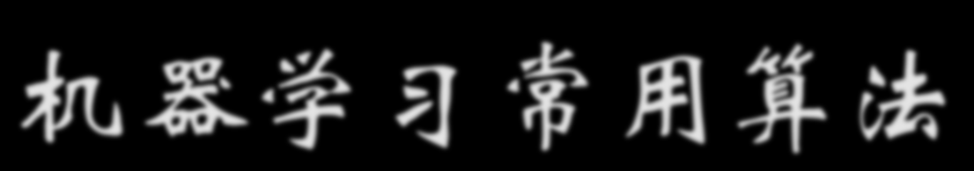
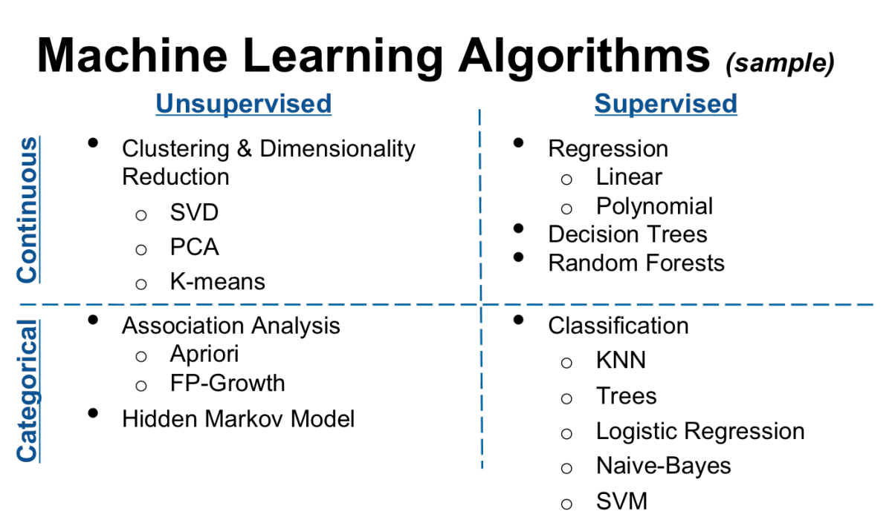
机器学习常用算法

Slide 5

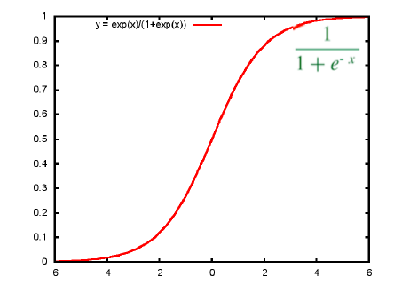
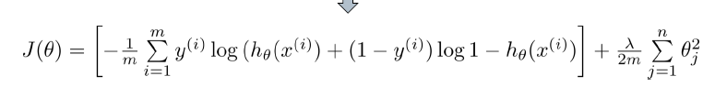
Logistic回归
线性回归
F(x)代入到sigmoid函数中的x
损失函数（L2正则化）

Slide 6
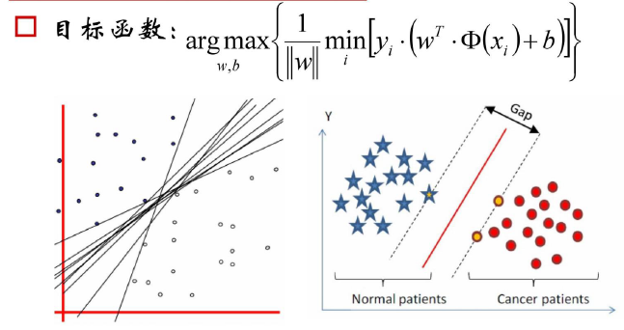
SVM

Slide 7
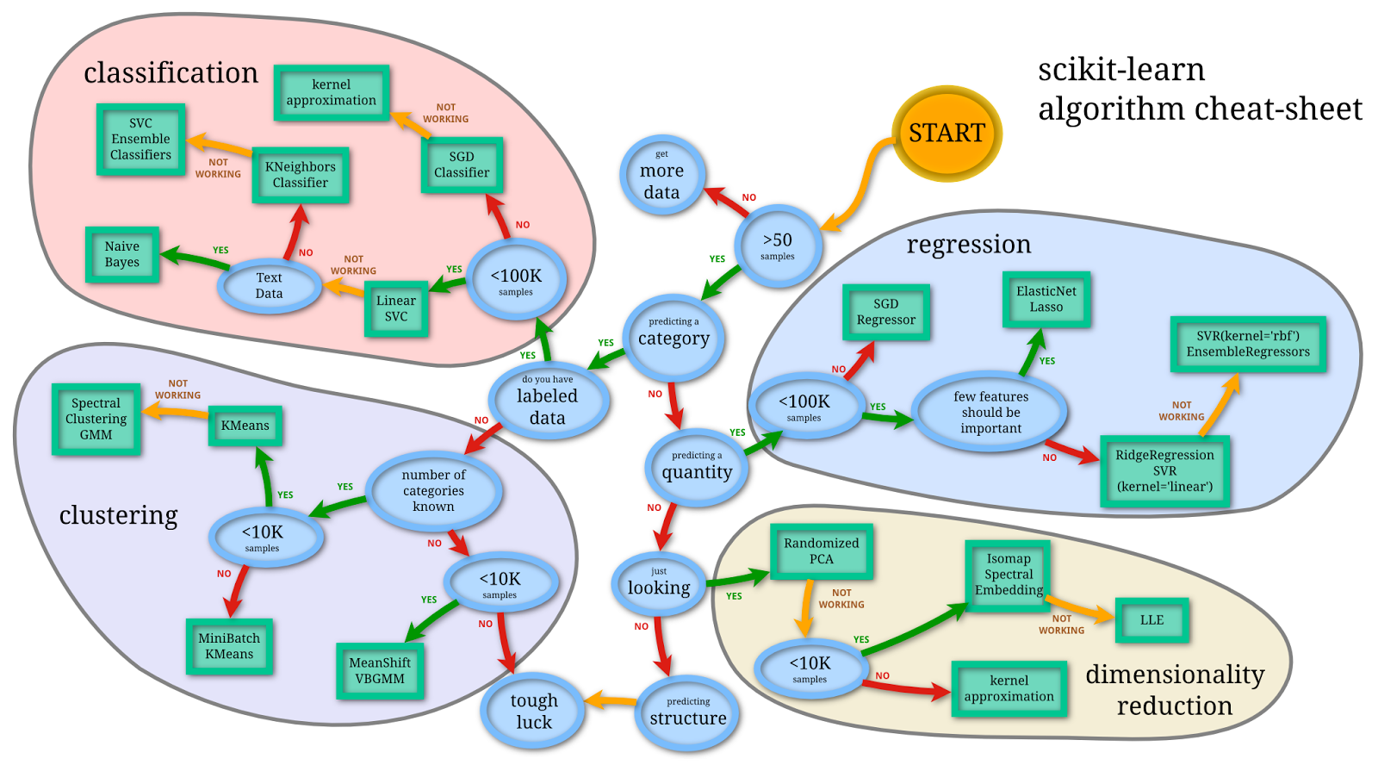
机器学习常用算法

Slide 8

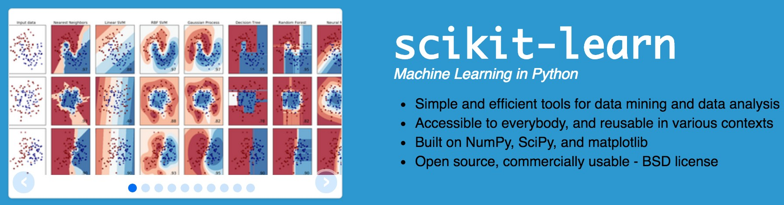



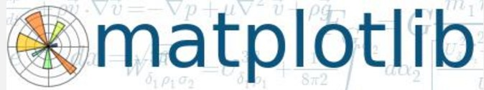
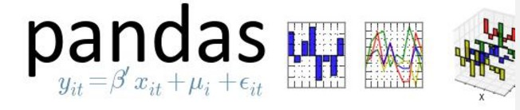




机器学习常用工具

Slide 9


解决问题流程
了解场景和目标
了解评估准则
认识数据
数据预处理(清洗，调权)
特征工程
模型调参
模型状态分析
模型融合
参考
□□ http://blog.csdn.net/han_xiaoyang/article/details/50469334
□□ http://blog.csdn.net/han_xiaoyang/article/details/52910022

Slide 10

数据预处理
数据清洗
不可信的样本丢掉
缺省值极多的字段考虑不用
数据采样
下/上采样
保证样本均衡

Slide 11
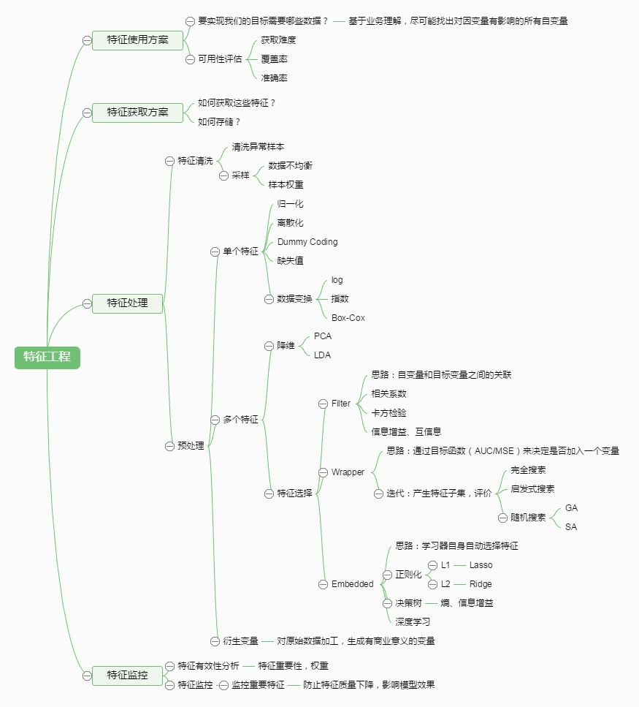
特征工程
特征清洗
单个特征处理
特征降维
特征选择
3

Slide 12

特征工程
特征处理
数值型
类别型
时间类
文本型
统计型
组合特征
http://scikit-learn.org/stable/modules/preprocessing.html
http://scikit-learn.org/stable/modules/classes.html#module- sklearn.feature_extraction

Slide 13
特征工程
特征选择
http://scikit-learn.org/stable/modules/feature_selection.html
过滤型
➢➢ sklearn.feature_selection.SelectKBest
包裹型
➢➢ sklearn.feature_selection.RFE
嵌入型
➢➢ feature_selection.SelectFromModel
➢➢ Linear model，L1正则化

Slide 14
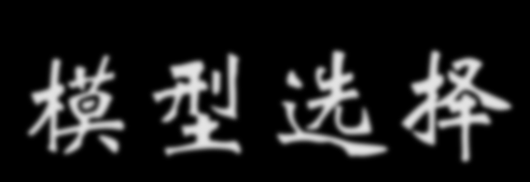
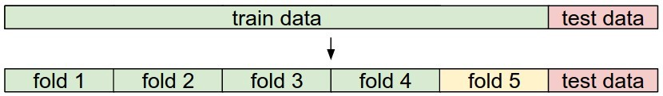
模型选择
交叉验证（cross validation）
K折交叉验证（K-fold cross validation）
http://scikit-learn.org/stable/modules/cross_validation.html

Slide 15
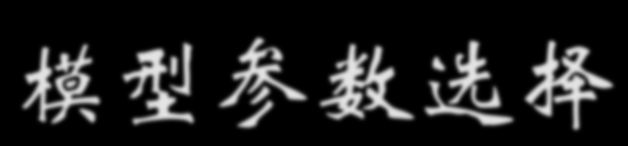
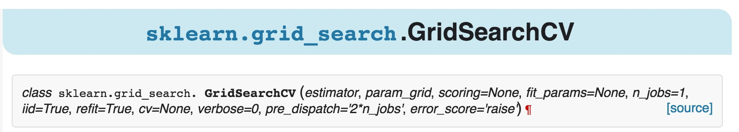
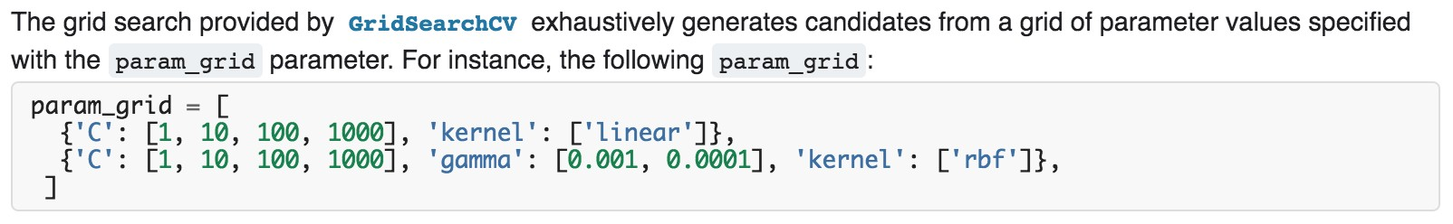
模型参数选择
交叉验证（cross validation）
http://scikit-learn.org/stable/modules/grid_search.html
http://scikit-learn.org/stable/modules/generated/ sklearn.model_selection.GridSearchCV.html

Slide 16
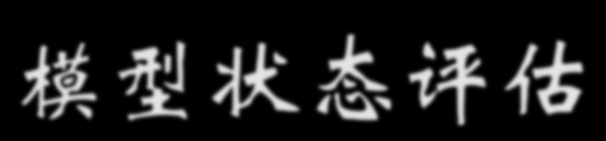
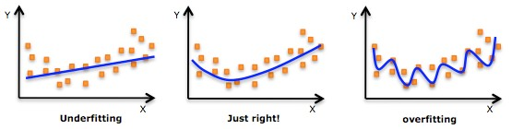
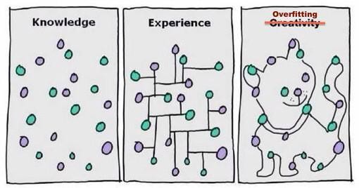
模型状态评估
模型状态
过拟合(overfitting/high variance)
欠拟合(underfitting/high bias)

Slide 17
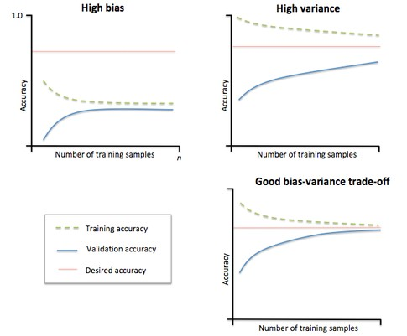

模型状态评估
Learning curve:学习曲线

Slide 18

模型融合
✓✓ 简单说来，我们信奉几条信条
群众的力量是伟大的，集体智慧是惊人的
➢➢ Bagging
➢➢ 随机森林/Random forest
站在巨人的肩膀上，能看得更远
➢➢ 模型stacking
一万小时定律
➢➢ Adaboost
➢➢ 逐步增强树/Gradient Boosting Tree

Slide 19
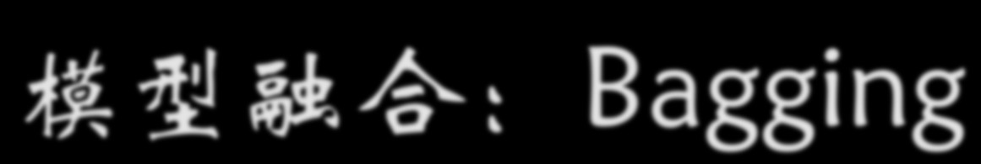
模型融合：Bagging
模型很多时候效果不好的原因是什么？
➢➢ 过拟合啦！！！
如何缓解？
➢➢ 少给点题，别让它死记硬背这么多东西
➢➢ 多找几个同学来做题，综合一下他们的答案

Slide 20
模型融合：Bagging
□□ http://scikit-learn.org/stable/modules/generated/ sklearn.ensemble.BaggingClassifier.html
用一个算法
➢➢ 不用全部的数据集，每次取一个子集训练一个模型
➢➢ 分类：用这些模型的结果做vote
➢➢ 回归：对这些模型的结果取平均
用不同的算法
➢➢ 用这些模型的结果做vote或求平均

Slide 21
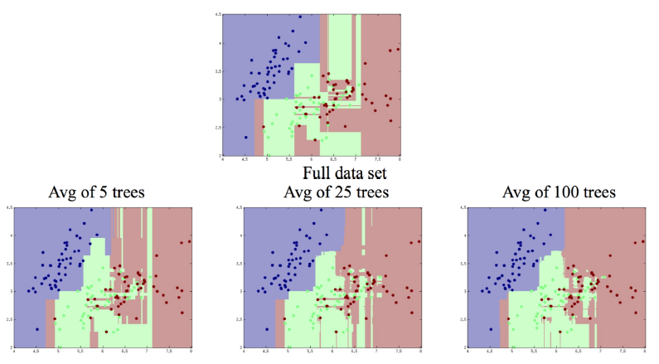
模型融合:Bagging

Slide 22
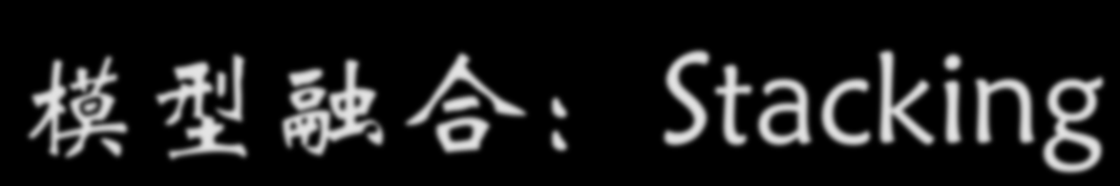
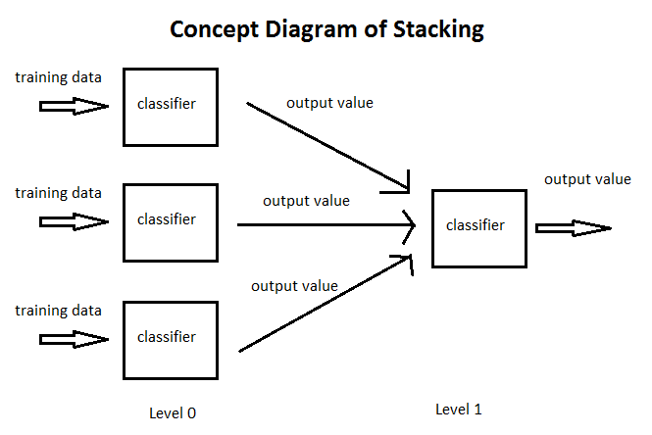
模型融合：Stacking
用多种predictor结果作为特征训练

Slide 23
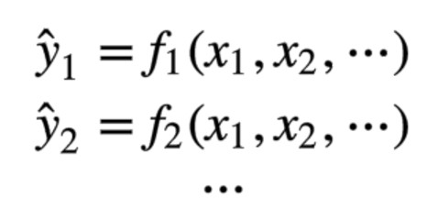


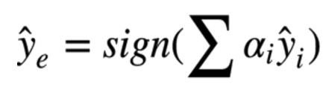
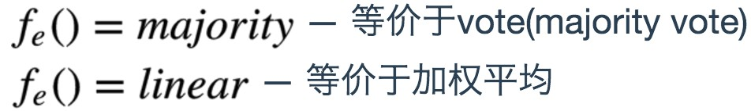
模型融合：Stacking
用多种predictor结果作为特征训练

Slide 24
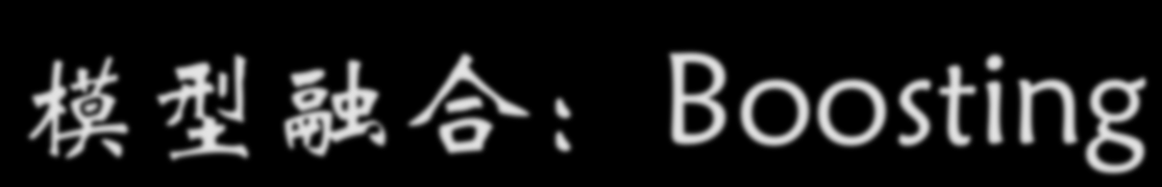
模型融合：Boosting
http://scikit-learn.org/stable/modules/classes.html#module-sklearn.ensemble
Adaboost
考得不好的原因是什么？
➢➢ 还不够努力，练习题要多次学习
 重复迭代和训练
➢➢ 时间分配要合理，要多练习之前做错的题
 每次分配给分错的样本更高的权重
➢➢ 我不聪明，但是脚踏实地，用最简单的知识不断积累， 成为专家
 最简单的分类器的叠加

Slide 25
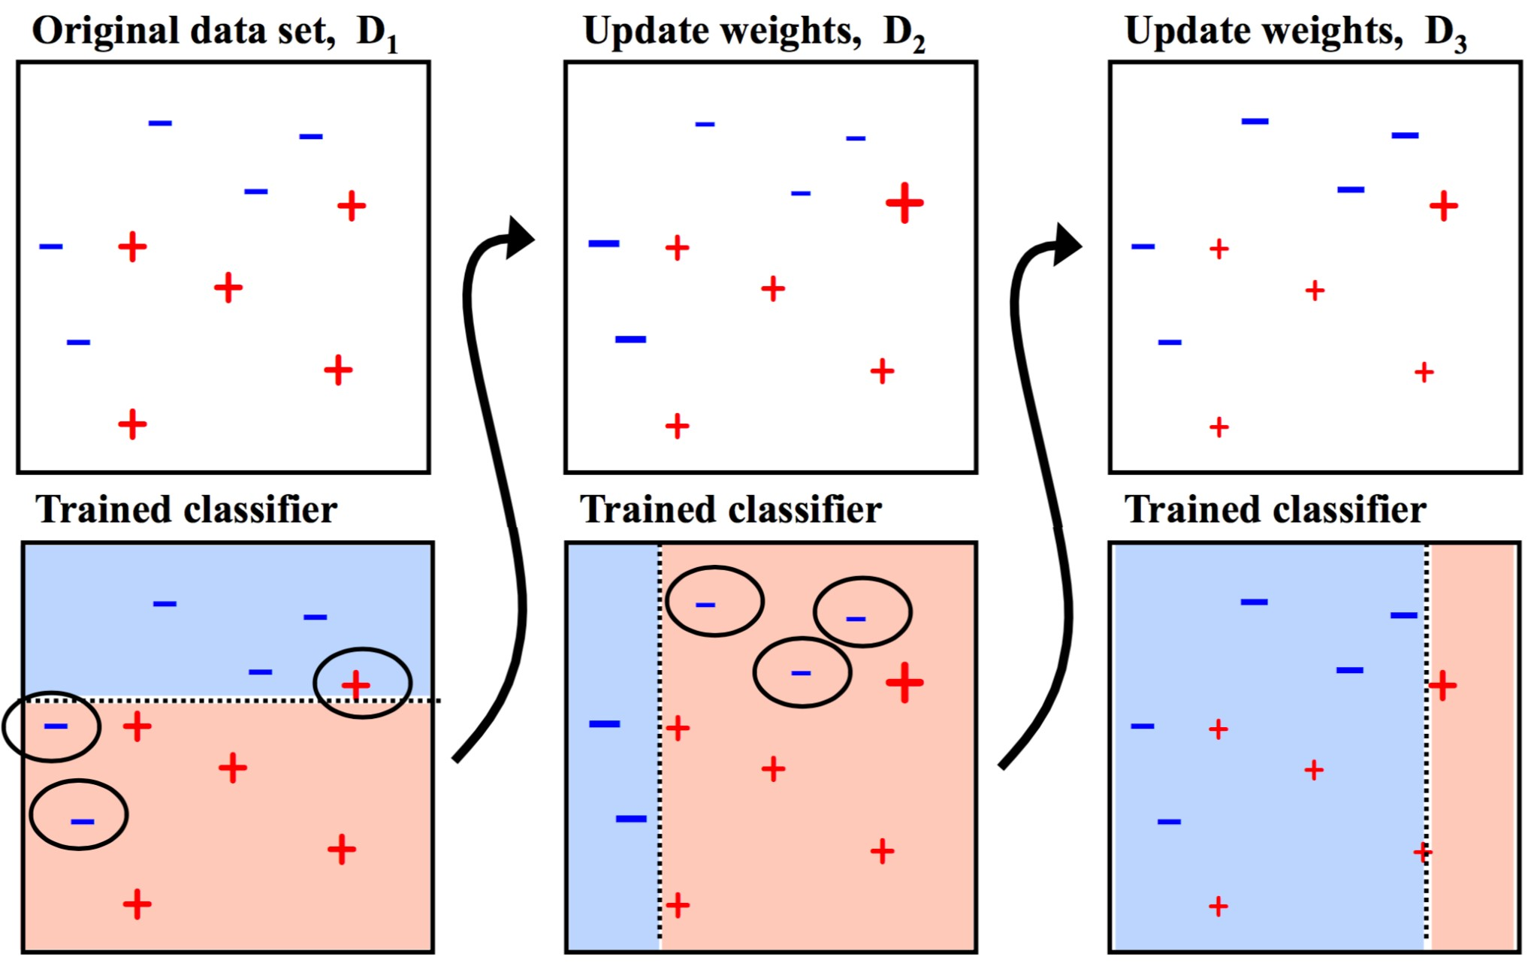
模型融合：Boosting
http://scikit-learn.org/stable/modules/classes.html#module-sklearn.ensemble
Adaboost

Slide 26
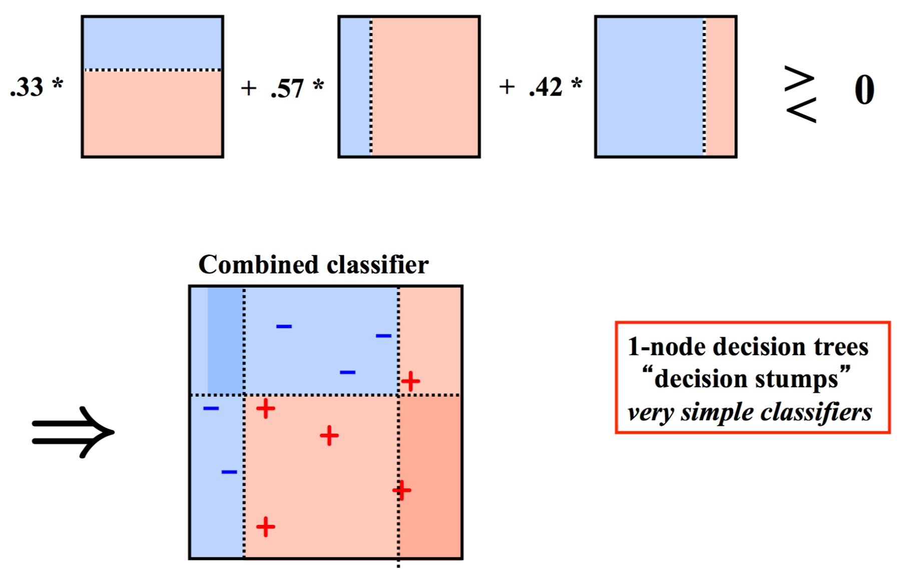
模型融合：Boosting
http://scikit-learn.org/stable/modules/classes.html#module-sklearn.ensemble
Adaboost

Slide 27
多组学下肝癌生存预测研究
样本数据统计信息
>>>挑选诊断治疗后已经确认死亡的样本124例
样本总数 | 124
男 | 76
女 | 48
诊断年龄四分位数 | 52 , 63.5 , 72
病理阶段(1,2,3,4,不确定) | 40,26,41,3,14
生存时间超过12个月 | 55
生存时间不超过12个月 | 69
生存时间四分位数 | 171 , 415.5 , 837

Slide 28
多组学下肝癌生存预测研究
样本数据统计信息
>>>挑选个人临床、DNA水平、RNA水平上的5类特征
数据类型 | 特征个数
Clinic | 3
copy number (gene-level) | 24778
DNA methylation | 485578(随机挑选20000)
gene expression RNAseq | 20532
miRNA mature strand expression RNAseq | 2174
https://xenabrowser.net/datapages/

Slide 29
多组学下肝癌生存预测研究
数据预处理
（1）去除Nan的数量占比>10%的特征和样本
（2）mirna和甲基化数据含有Nan，用均值去填补。
（3）无标准化或归一化处理。
（4）无上/下采样处理
（5）标签分类：OS.time<>365

Slide 30
多组学下肝癌生存预测研究
特征选择
>>>选择L1正则化的逻辑斯特回归算法(C=1)
数据类型 | 特征个数（选择后的特征数）
Clinic | 3（one-hot处理：12）
copy number (gene-level) | 24778（188）
DNA methylation | 20000（55）
gene expression RNAseq | 20532（250）
miRNA mature strand expression RNAseq | 2174（70）

Slide 31
多组学下肝癌生存预测研究
每种类型的LR特征贡献前5权重值图（CNV）

Slide 32
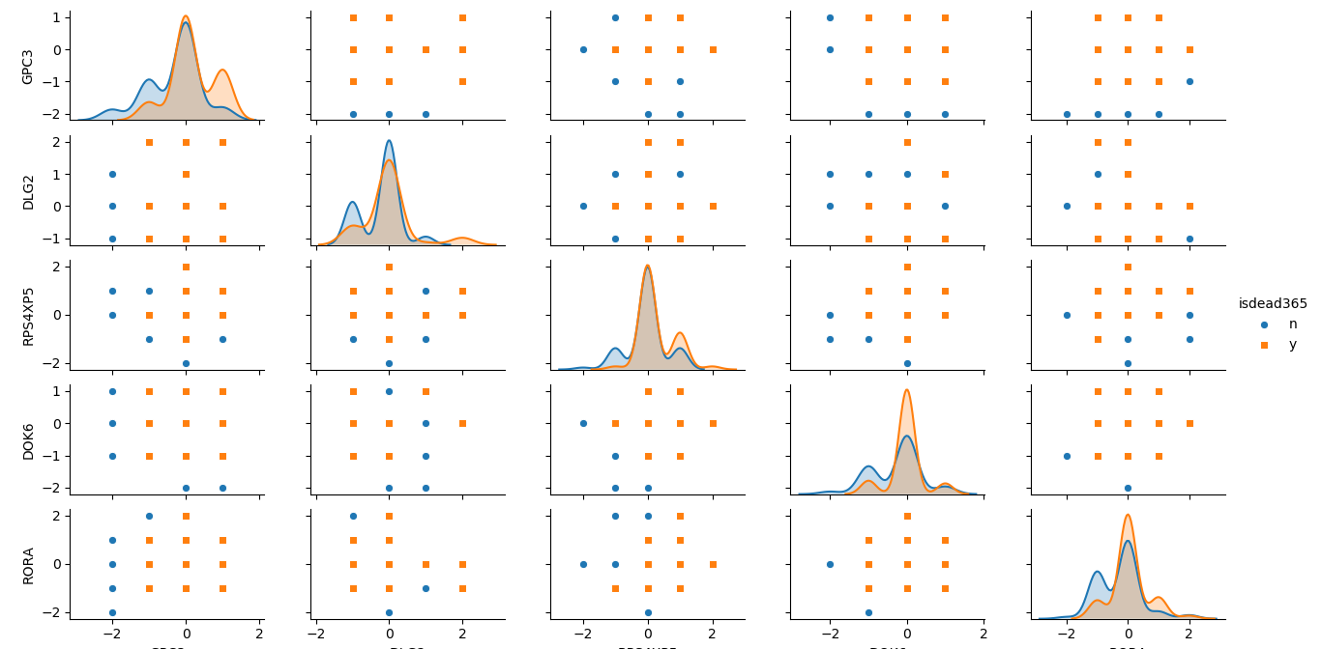
多组学下肝癌生存预测研究
每种类型的LR特征贡献前5权重值图（CNV）

Slide 33
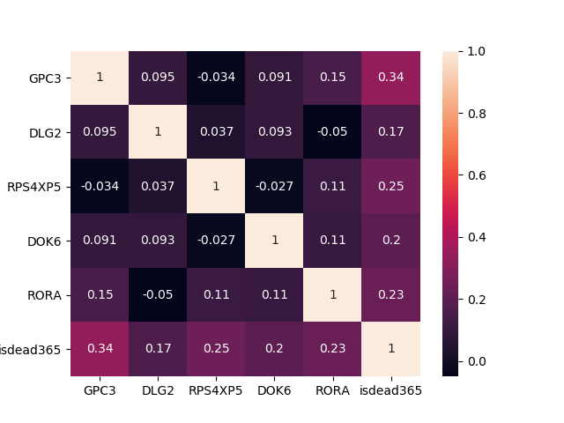
多组学下肝癌生存预测研究

Slide 34
多组学下肝癌生存预测研究
每种类型的LR特征贡献前5权重值图（RNA）

Slide 35
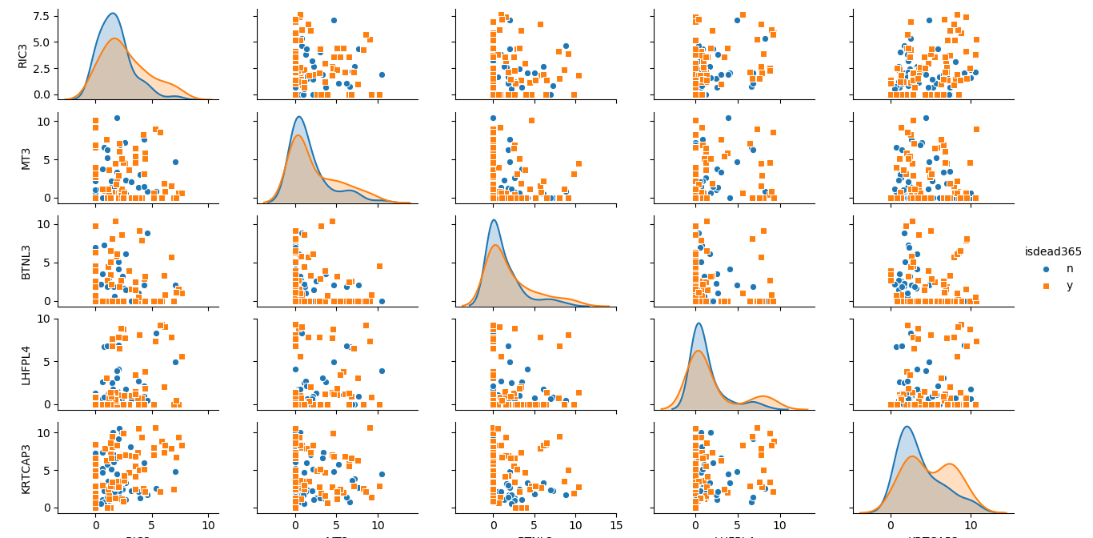
多组学下肝癌生存预测研究
每种类型的LR特征贡献前5权重值图（RNA）

Slide 36
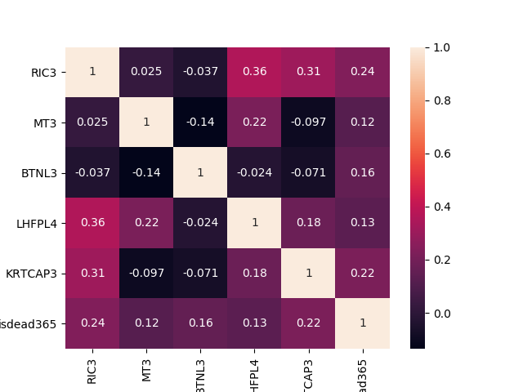
多组学下肝癌生存预测研究

Slide 37
多组学下肝癌生存预测研究
分类模型下的AUC-C结果（特征CNV，SVM分类器，LINEAR，CV=5）
0.94

Slide 38
多组学下肝癌生存预测研究
最优AUC-C值结果
 | CNV | RNA | Methy | miRNA | Clinic
AUC | 0.94 | 0.99 | 0.98 | 0.92 | 0.59
C | 4.1 | 2.08 | 4.24 | 3.97 | 1

Slide 39
多组学下肝癌生存预测研究
特征选择的比较
 | CNV | RNA | Methy | miRNA
LR-L1 | 0.94 | 0.99 | 0.98 | 0.92
ANOVA-f | 0.7 | 0.81 | 0.74 | 0.74
LR-RFE | 0.9 | 0.99 | 0.98 | 0.9

Slide 40
多组学下肝癌生存预测研究
多个常用分类算法的比较
 | CNV | RNA | Methy | miRNA | Clinic
SVM | 0.94 | 0.99 | 0.98 | 0.92 | 0.59
ANN | 0.86 | 0.89 | 0.98 | 0.75 | 0.61
LR | 0.92 | 0.98 | 1 | 0.9 | 0.63
DT | 0.74 | 0.63 | 0.66 | 0.57 | 0.55
RF | 0.75 | 0.71 | 0.76 | 0.66 | 0.56
Adaboost | 0.74 | 0.77 | 0.8 | 0.69 | 0.55

Slide 41
多组学下肝癌生存预测研究
OS.time的回归预测（LinearRegression）
RMSE=369.38
R-square=0.51

